Slide 1
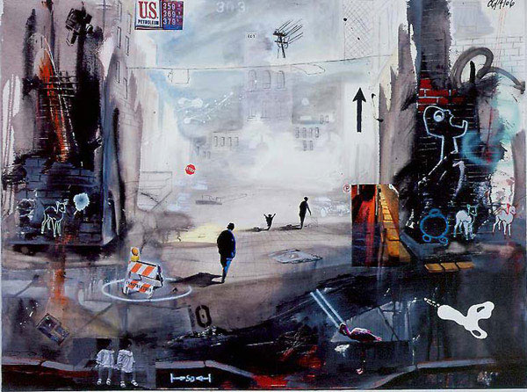
Postmoderní interpretace uměleckého díla

Slide 2
Jean-Francoise LYOTARD
charakterizuje postmodernu:
konec velkých příběhů západní civilizace
nyní žijeme v otevřené společnosti, která akceptuje
mnohost pravd

Slide 3
Moderna a postmoderna
Moderní Postmoderní
Víra v neustálý pokrok pokrok pouze iluze
Požadavek novosti, originality opakování, variace
Velká vyprávění (příběh o pokroku, emancipaci člověka) ztráta důvěry ve velká vyprávění
Lidstvo směřuje ke vzájemnému porozumění mnohost názorů i pohledů na svět
Víra v rozum (objektivita) emocionalita (subjektivita)
vědecké poznání alternativní způsoby poznání
odvržení tradice čerpání z tradice
idea autora (výhradní tvůrce díla) zpochybnění autorství

Slide 4
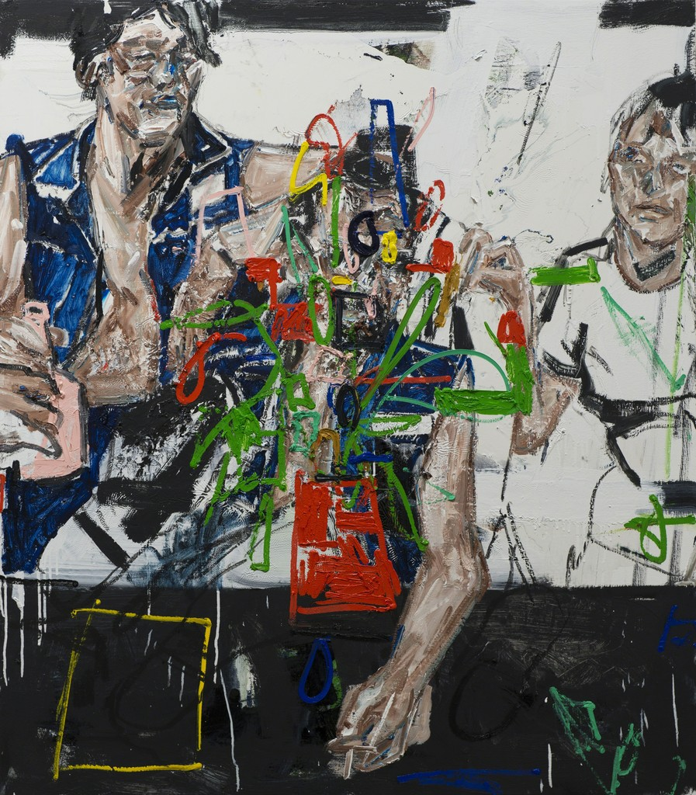
Postmodernismus v umění
Návrat figurativní malby - Výstava bad painting (1978)

Slide 5
Dvojí kódování uměleckého díla
autor pojmu Charles Jencks - dílo Řeč postmoderní architektury

Slide 6
Umělecké dílo je hra
Julian Schnabel – Exile (1980)

Slide 7
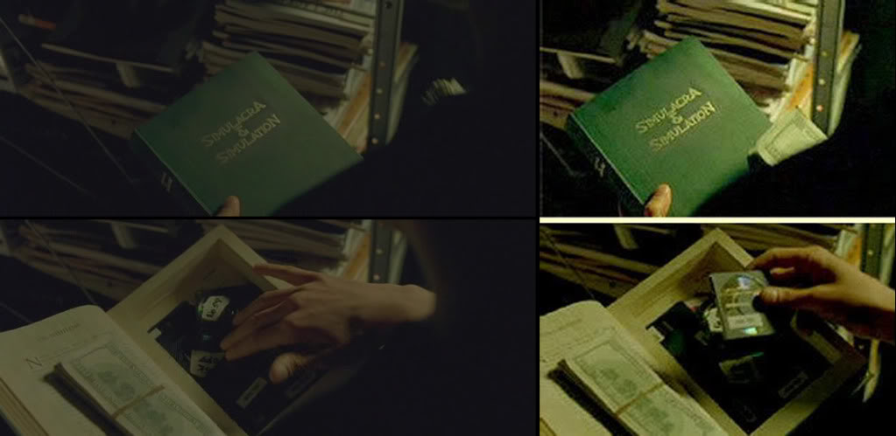
Filozofové postmoderny
Jean Baudrillard
koncept simulakra – kniha Simulace a simulakra

Slide 8
Příklad simulakra - mediální realita
Vrtěti psem - Barry Levinson (1997)

Slide 9
Simulace druhého řádu
Terminátor 2 - James Cameron (1991)

Slide 10
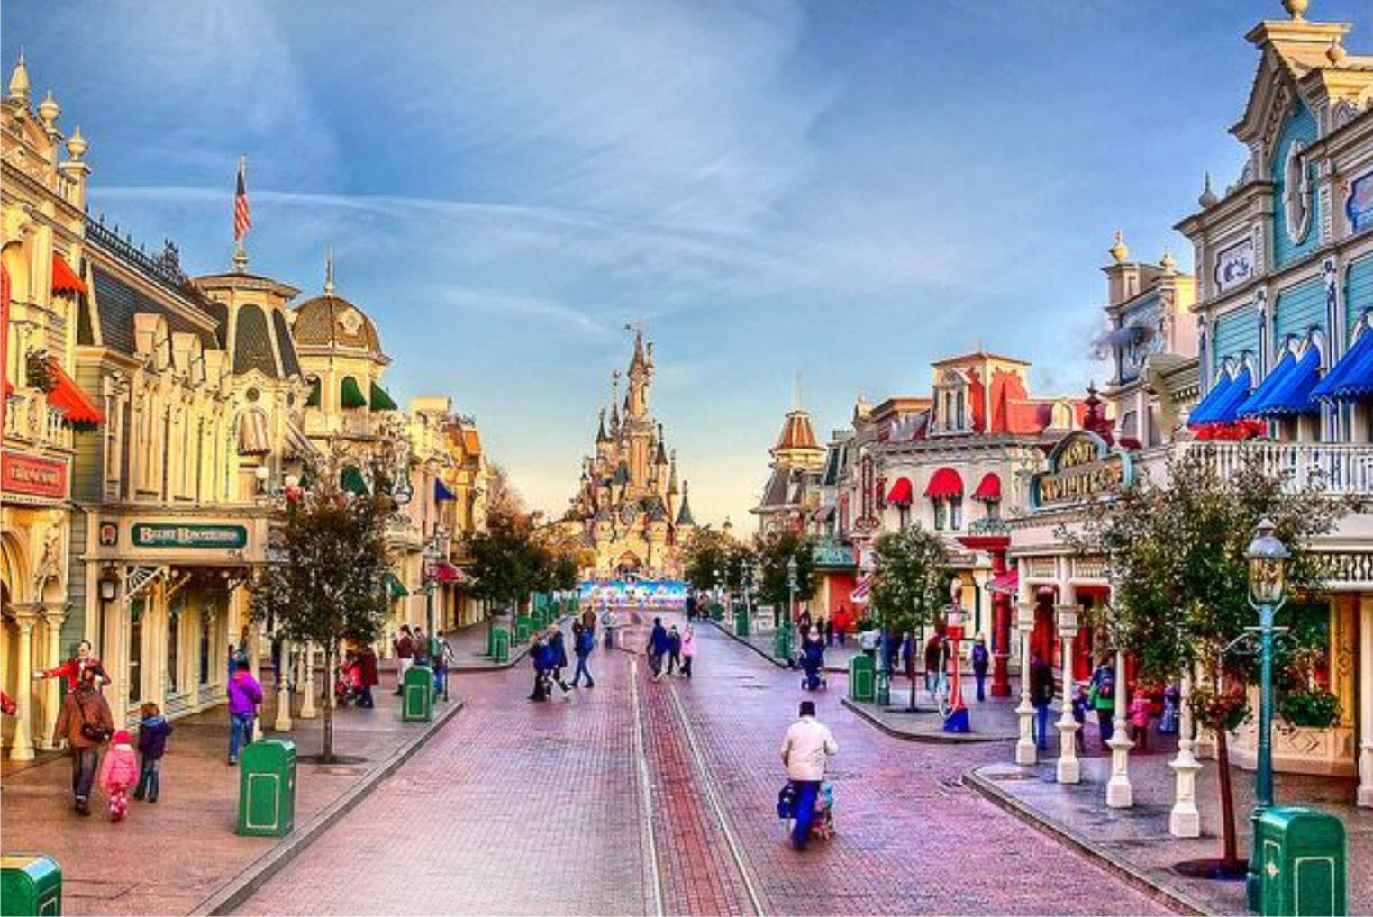
Hyperrealita
Disneyland - Main Street

Slide 12
Hyperrealismus
Maska - Chuck Russel (1994)
https://www.youtube.com/watch?v=QP2uPNypJlE

Slide 13
Frederic Jameson - současná společnost je fascinována porchem
1887 1980

Slide 14
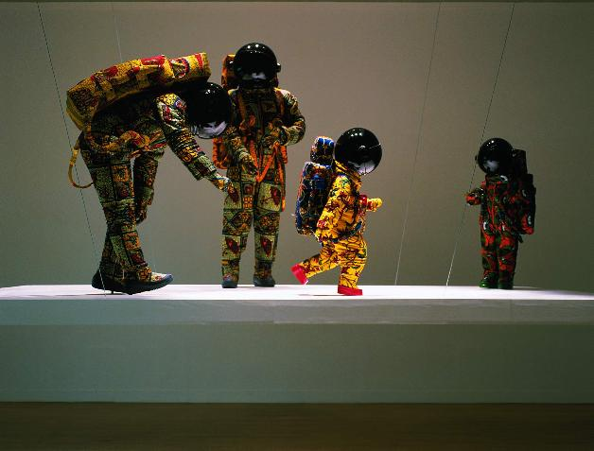
Analýza
Yinka Shonibare - Vacation (2000)

Slide 15
Hyper-Reality - Keichi Matsuda (2016)
https://www.youtube.com/watch?v=YJg02ivYzSs

